Slide 1

TEMA 3:
Configuración y
despliegue de
Weblogic 12c

Slide 2
TEMARIO DEL CURSO
Introducción básica a Docker
Configuración y despliegue de una Oracle DB
Configuración y despliegue de un Weblogic 12c
Consumo de la Oracle DB a través de un API Rest
Múltiples nodos para entorno distribuido
Exportar e importar los contenedores creados
Examen
Resumen y despedida

Slide 3

Let’s go!

Slide 4
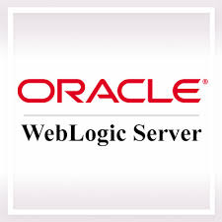
CONTENIDOS VISTOS
Desplegar el contenedor de Weblogic
En este punto desplegamos el servidor de aplicaciones Oracle WL.
Acceso al portal de Weblogic
Accedimos al servidor y vimos las diferentes secciones.
Conexión al contenedor del Oracle DB
Finalmente conectamos el contenedor de WL al de Oracle DB.

